Slide 1
Лабораторная работа №14
Морозова Ульяна Константиновна

Slide 2
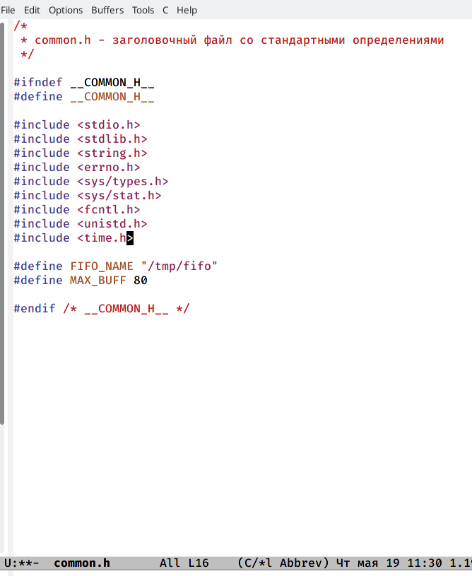
Файл common.h

Slide 3
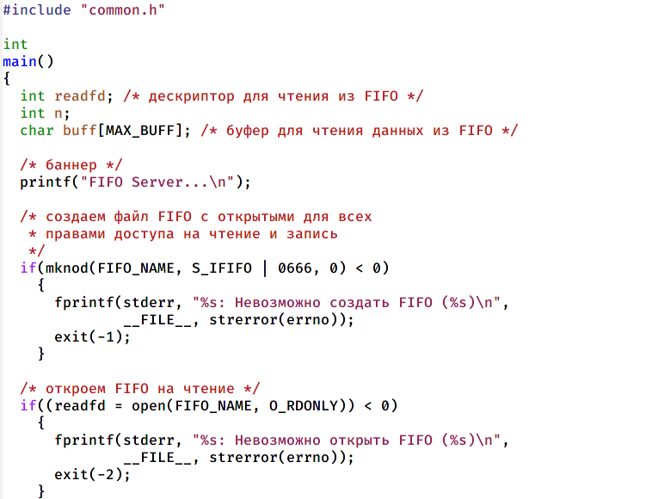
Файл server.c

Slide 4
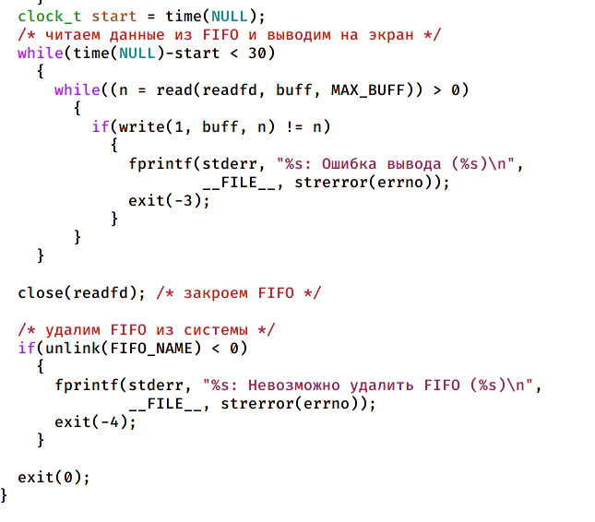

Slide 5
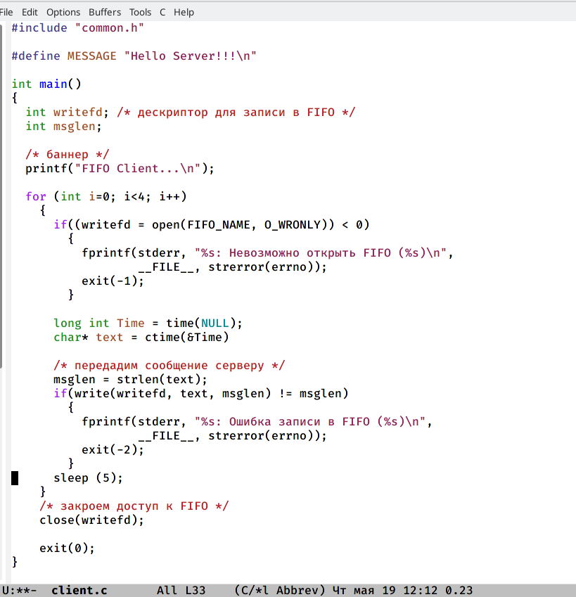
Файл client.c

Slide 6
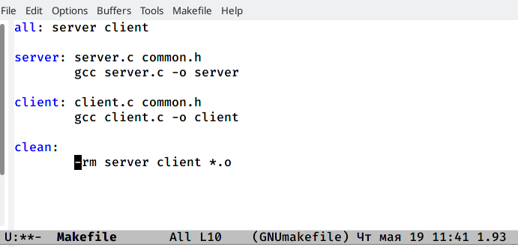
Файл Makefile

Slide 7
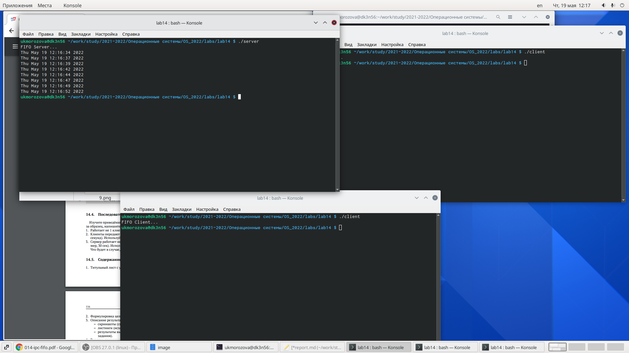
Работа сервера

